Slide 1






TRƯỜNG TIỂU HỌC SÀI ĐỒNG
Lớp: 4A5
GV: Âu Thị Thanh Dung

Slide 2














MỘT SỐ NÉT VĂN HÓA
Ở VÙNG DUYÊN HẢI MIỀN TRUNG
(TIẾT 1)

Slide 3

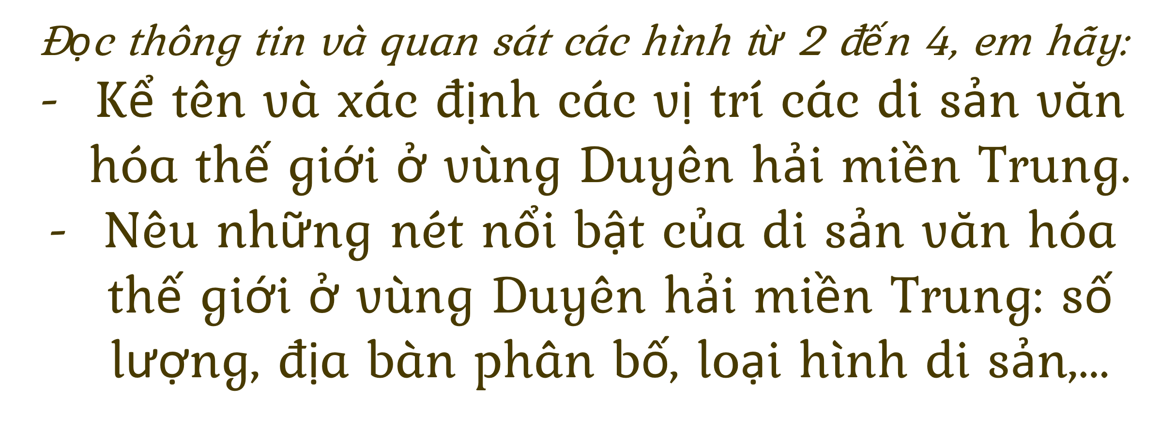
VÙNG ĐẤT HỘI TỤ NHIỀU DI SẢN THẾ GIỚI

Slide 4
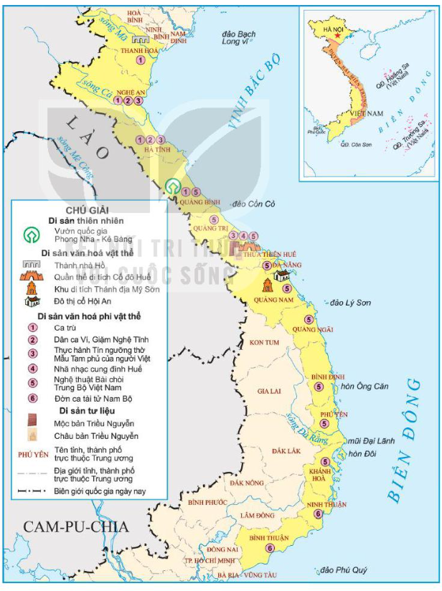
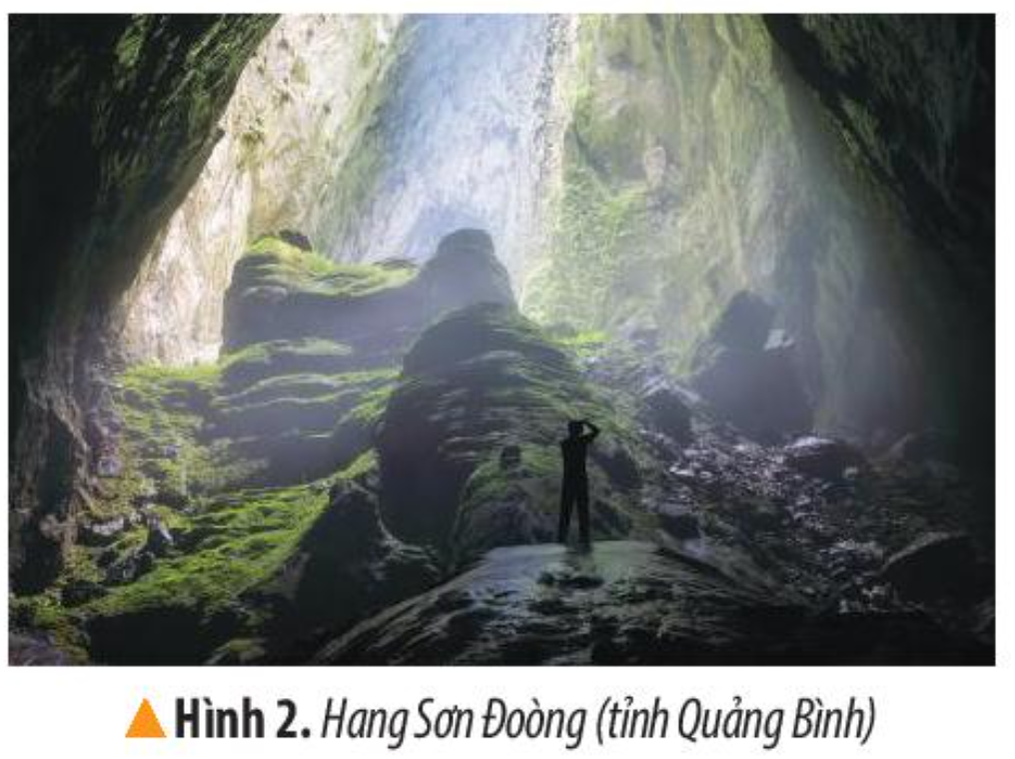
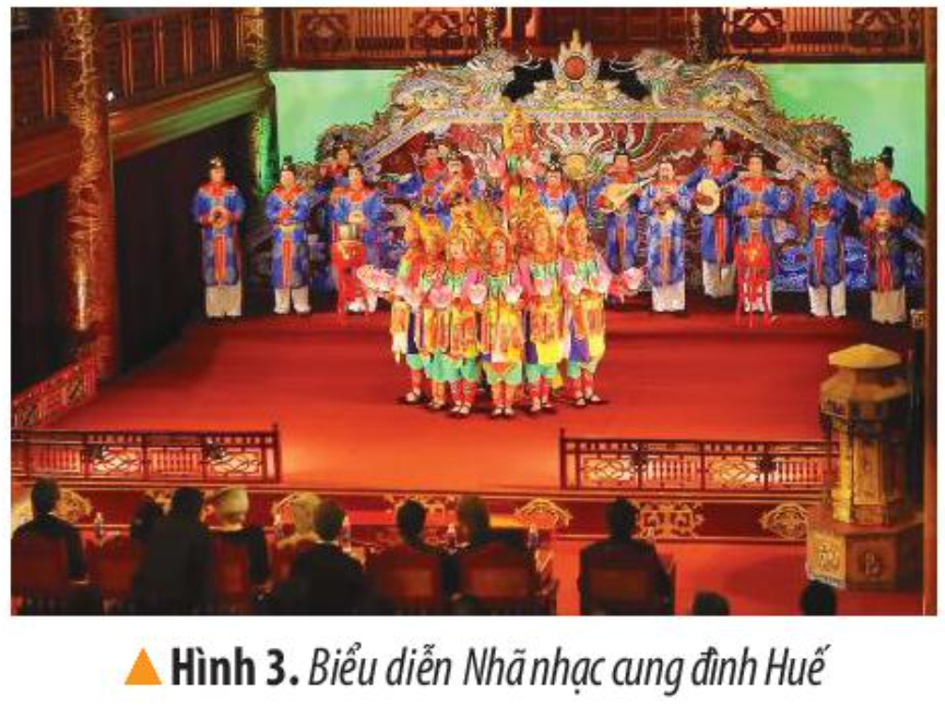

Slide 5


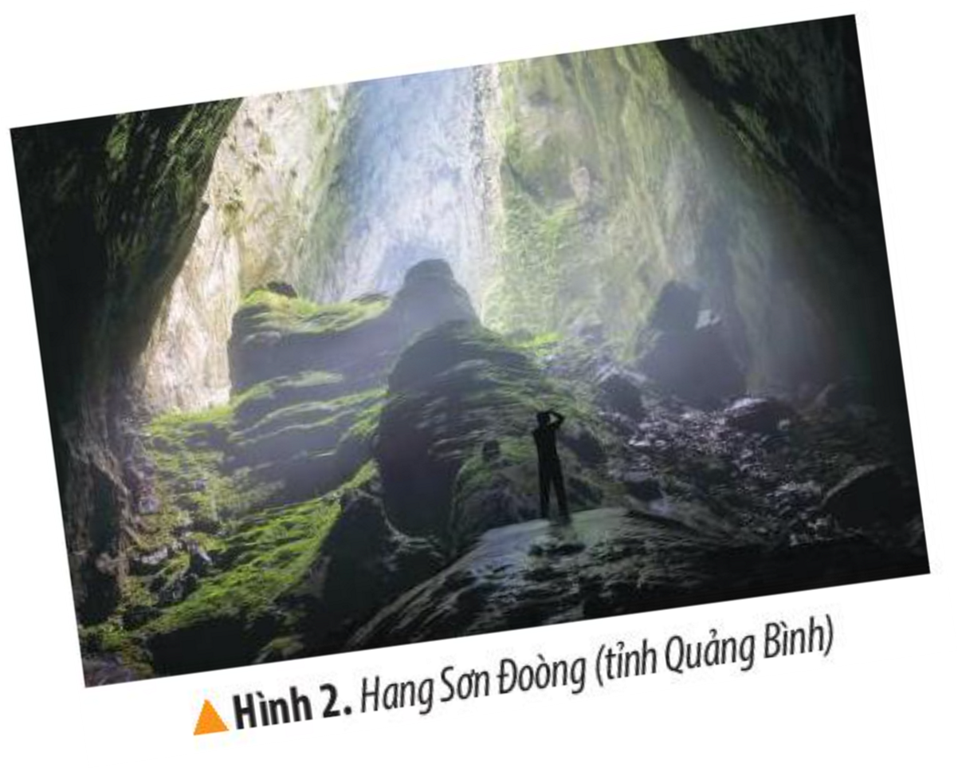


Hang Sơn Đòong (Quảng Bình): là hang động lớn nhất thế giới thuộc vùng lõi của Vườn quốc gia Phong Nha-Kẻ Bàng. Năm 2009 Sơn Đoòng được đoàn thám hiểm thuộc Hiệp hội Hang động Hoàng gia Anh thám hiểm và công bố là Hang động có kích thước lớn nhất thế giới với chiều dài gần 9km, rộng hơn 150m, cao 200m. Năm 2013 được đưa vào sách kỉ lục ghi-nét là hang động tự nhiên lớn nhất thế giới, năm 2015 được công nhận là hang lớn nhất thế giới về thể tích (38,5 triệu $m^{3}$), hai lần UNESCO ghi danh là Di sản thiên nhiên thế giới vào năm 2003 và 2015.

Slide 6
Biểu diễn nhạc cung đình Huế: Đây là buổi biểu diễn Nhã nhạc cung đình Huế tại Nhà hát Duyệt Thị Đường (nhà hát cổ nhất nước ta được xây dựng năm 1826) để vua và Hoàng hậu Nhật Bản thưởng thức nhân dịp đến thăm Cố đô Huế năm 2017.

Slide 7
CỐ ĐÔ HUẾ
THÁNH ĐỊA MỸ SƠN
VƯỜN QUỐC GIA PHONG NHA – KẺ BÀNG

Slide 8

NHIỆM VỤ
Hãy nêu nét nổi bật về số lượng, địa bàn phân bố, loại hình di sản của di sản văn hóa thế giới ở vùng Duyên hải miền Trung.

Slide 9
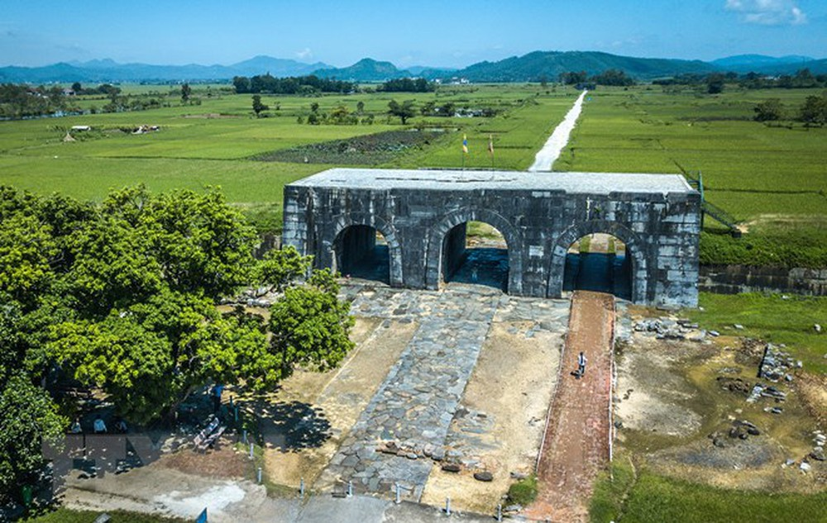
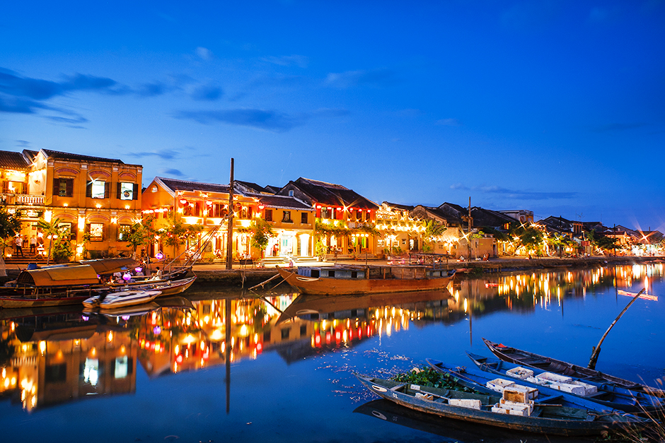
- Di sản văn hóa vật thể:
+ Thành nhà Hồ ở Thanh Hóa.
+ Quần thể di tích Cố đô Huế ở Thừa Thiên Huế.
+ Khu di tích Thánh địa Mỹ Sơn và phố cổ Hội An ở Quảng Nam.

Slide 10

- Di sản văn hóa phi vật thể:
+ Thực hành tín ngưỡng thờ Mẫu Tam phủ của người Việt, phân bố ở các tỉnh: Thanh Hóa, Nghệ An, Hà Tĩnh, Quảng Bình, Thừa Thiên Huế.
+ Ca trù ở Thanh Hóa, Nghệ An, Hà Tĩnh, Quảng Bình.
+ Dân ca Ví, Dặm ở Nghệ An và Hà Tĩnh.
+ Nhã nhạc cung đình Huế phân bố ở Thừa Thiên Huế.
+ Nghệ thuật bài chòi Trung Bộ Việt Nam, phân bố ở: Quảng Bình; Quảng Trị; Thừa Thiên Huế; Quảng Nam, Quảng Ngãi; Bình Định; Phú Yên; Khánh Hòa,…
+ Đờn ca tài tử Nam Bộ, phân bố ở các tỉnh: Ninh Thuận, Bình Thuận.

Slide 11

KẾT LUẬN
Duyên hải miền Trung hội tụ nhiều loại hình di sản thế giới như: di sản thiên nhiên, di sản văn hóa vật thể, di sản văn hóa phi vật thể; có cả loại hình độc đáo như di sản tư liệu. Các di sản này trải dài từ Thanh Hóa đến Phú Yên, nhưng tập trung nhiều nhất là ở Thừa Thiên Huế và Quảng Nam.

Slide 12



Slide 13

CHƠI

Slide 14

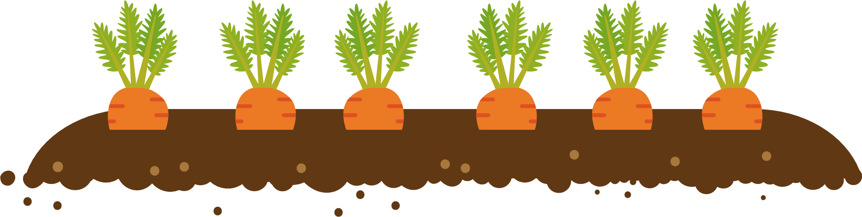
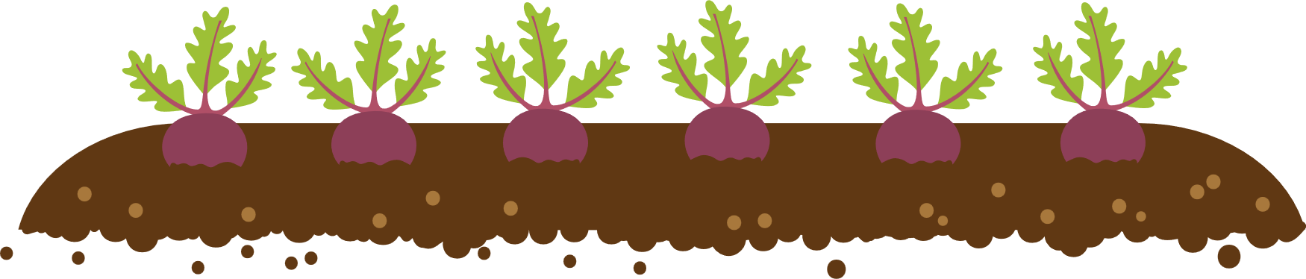
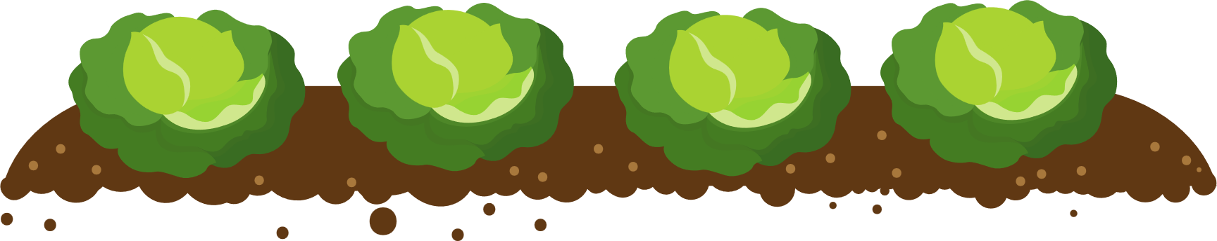
Thật là một ngày đẹp trời, hãy cùng nhau thu hoạch những loại rau củ trong nông trại nào!

Slide 15





Di sản văn hóa Thành nhà Hồ nằm ở đâu?
Thanh Hóa
Tuyên Hóa
Hồ Nghinh
Huế

Slide 16

Chúng ta đã thu hoạch được cà rốt rồi. Hãy tiếp tục nào!

Slide 17
Chiều dài hang Sơn Đoòng là bao nhiêu?
6 km
7 km
8 km
9 km

Slide 18
Các bạn giỏi quá! Cùng thu hoạch tiếp nào!

Slide 19
Di sản văn hóa “Phố cổ Hội An” nằm ở đâu?
Quảng Ngãi
Đà Nẵng
Thanh Hóa
Quảng Nam

Slide 20
Cố lên nào! Sắp thu hoạch xong rồi nè!

Slide 21
Đâu là di sản văn hóa phi vật thể?
Thành nhà Hồ
Hội An
Ca trù
Mì quảng

Slide 22
Cảm ơn các bạn đã giúp mình thu hoạch nhé!

Slide 23


